Slide 1
Инструкция по электробезопасности для присвоения работникам
I группы допуска

Slide 2
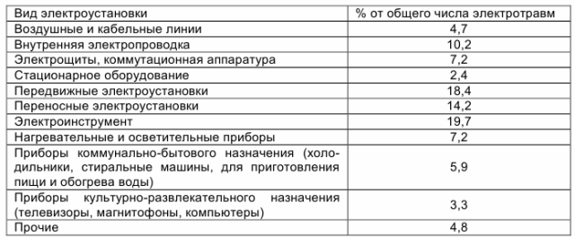
Статистика электротравматизма

Slide 3
Анализ статистики травматизма
Из таблицы следует, что наибольшую опасность представляют передвижные и переносные электроустановки, электроинструмент и внутренняя электропроводка. Передвижные и переносные электроустановки имеют более тяжелые условия эксплуатации, чем стационарные, т.к. эти установки перемещаются с места на место, с ними работают во всех помещениях, изоляция токоведущих частей постоянно подвергается механическим, химическим и другим воздействиям. Кроме того, из-за мобильного характера работы корпуса электроустановок зануляют через одну из жил питающего кабеля. Зануление снижает, но не устраняет опасность электропоражения при замыкании на корпус. При этом опасность значительно увеличивается при обрыве зануляющей жилы кабеля.

Slide 4
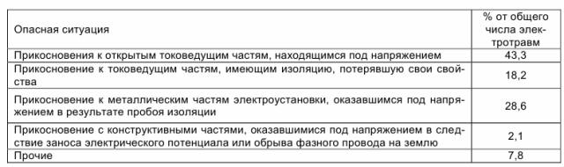
Распределение электротравм по основным опасным ситуациям бытовых электроустановок

Slide 5
Анализ электротравм по опасным ситуациям в быту
Из таблицы следует, что около 70% травм происходит вследствие прямого контакта человека с токоведущими частями, находящимися под напряжением. Это группа электротравм является не только самой многочисленной, но и наиболее опасной из-за отсутствия эффективных мер электрозащиты.
Травмы, вызванные появлением напряжения на нетоковедущих металлических частях оборудования, составляют треть всех случаев. Основная причина здесь – несовершенство применяемых мер безопасности или пренебрежения ими.

Slide 6
Причины, которые обусловливают высокий уровень электротравматизма:
1.Существующая бытовая электропроводка внутри помещений, как правило, не предусматривает применение защитного заземления и зануления, так как она предназначена для питания стационарных и переносных приборов и устройств с двойной изоляцией либо снабженных устройствами автоматического отключения при неисправности сети.
2.Отсутствие в бытовых сетях высокоэффективных мер электрозащиты – устройств защитного отключения.
3.Недостаточность выпуска бытовой электротехники класса защиты II. Большинство бытовых приборов изготавливается промышленностью класса 0, которые можно применять только в сухих помещениях, вдали от трубопроводов и с токонепроводящими полами.
4.Низкое качество электромонтажных работ при сооружении жилых зданий и дворовых построек с нарушением установленных ПУЭ требований электробезопасности.

Slide 7
Отметим, что у некоторой части населения сложилось мнение о безопасности напряжения 220 В, то время как в установках этого напряжения, (бытовая электросеть и питающие электроприемники) и происходит около 80 % всех электропоражений. Это объясняется тем, что с установками напряжения 380/220В постоянно соприкасается очень широкий круг населения, часто не имеющих необходимого представления об опасности электрического тока.
Сравнительный анализ статистических данных о случаях электротравматизма с летальным исходом позволил установить следующее:
электротравматизм в России монотонно (близко к экспоненциальному закону) в течение тридцати лет (после 1979 года) возрастал и к 2000 году увеличился почти в три раза;
демографическая частота электротравматизма за этот же период снизилась в США – в 1,4, в Японии – в 3,5 раза;
уровень бытового электротравматизма в России более чем на порядок превышает аналогичный показатель в США и Японии

Slide 8
Воздействие электрического тока на организм человека
Электрический ток, проходя через живой организм, производит:
•термическое (тепловое) действие, которое выражается в ожогах отдельных участков тела, нагреве кровеносных сосудов, крови, нервных волокон и т.п.;
•электролитическое (биохимическое) действие – выражается в разложении крови и других органических жидкостей, вызывая значительные нарушения их физико-химических составов;
•биологическое (механическое) действие – выражается в раздражении и возбуждении живых тканей организма, сопровождается непроизвольным судорожным сокращением мышц (в том числе сердца, лёгких).

Slide 9
Электрические травмы
К электротравмам относятся:
• электрические ожоги (токовые, контактные дуговые, а также комбинированные);
• электрические знаки («метки»), металлизация кожи;
• механические повреждения;
• электроофтальмия;
• электрический удар (электрический шок).

Slide 10
Четыре степени электрических ударов
В зависимости от последствий электрические удары делятся на четыре степени:
• судорожное сокращение мышц без потери сознания;
• судорожное сокращение мышц с потерей сознания;
• потеря сознания с нарушением дыхания или сердечной деятельности;
• состояние клинической смерти в результате фибрилляции сердца или асфиксии (удушья).

Slide 11
Величина тока и напряжения
По степени физиологического воздействия можно выделить следующие поражающие токи:
•0.8 – 1.2 мА - пороговый ощутимый ток (то есть то наименьшее значение тока, которое человек начинает ощущать);
•10 - 16 мА - пороговый неотпускающий (приковывающий) ток, когда из-за судорожного сокращения рук человек самостоятельно не может освободиться от токоведущих частей;
•100 мА - пороговый фибрилляционный ток; он является расчетным поражающим током. При этом необходимо иметь в виду, что вероятность поражения таким током равна 50% при продолжительности его воздействия не менее 0.5 секунды

Slide 12
Сопротивление тела
Величина непостоянная, зависит от конкретных условий, меняется в пределах от нескольких сотен Ом до нескольких мегом.
Сопротивление тела не является постоянной величиной: в условиях повышенной влажности оно снижается в 12 раз, в воде – в 25 раз, резко снижает его принятие алкоголя.
Таким образом, к факторам состояния человека, существенно увеличивающим вероятность смертельного поражения человека электрическим током следует отнести:
всё, что увеличивает темп работы сердца – усталость, возбуждение, принятие алкоголя, наркотиков, некоторых лекарств, курение, болезни;
все, что уменьшает сопротивление кожи – потливость, порезы, влажное тело.

Slide 13
Характеристика наиболее распространенных путей тока в теле человека
Путь тока | Частота возникновения данного пути тока,% | Доля терявших сознание во время воздействия тока,% | Значение тока, проходящего через область сердца, в % от общего тока, проходящего через тело
Рука – рука | 40 | 83 | 3,3
Правая рука - ноги | 20 | 87 | 6,7
Левая рука – ноги | 17 | 80 | 3,7
Нога - нога | 6 | 15 | 0,4
Голова - ноги | 5 | 88 | 6,8
Голова - руки | 4 | 92 | 7,0
Прочие | 8 | 65 | -

Slide 14
Наиболее часто цепь тока через человека возникает по пути “правая рука – ноги”. Однако если рассматривать лишь те случаи прохождения тока через человека, которые вызывают утрату трудоспособности, то, как видно из таблицы, наиболее распространенным окажется путь “рука – рука”, который возникает примерно в 40% случаев. Путь “правая рука – ноги” занимает второе место (20%)
Опасность различных петель тока можно оценить, пользуясь данными табл., по относительному количеству случаев потери сознания во время воздействия тока (третий столбец таблицы). Считается, что опасность петли зависит от значения тока, проходящего через область сердца: чем больше этот ток, тeм опаснее петля. Предполагается, что при наиболее распространенных путях тока в теле человека через сердце протекает 0,4 – 7% общего тока

Slide 15
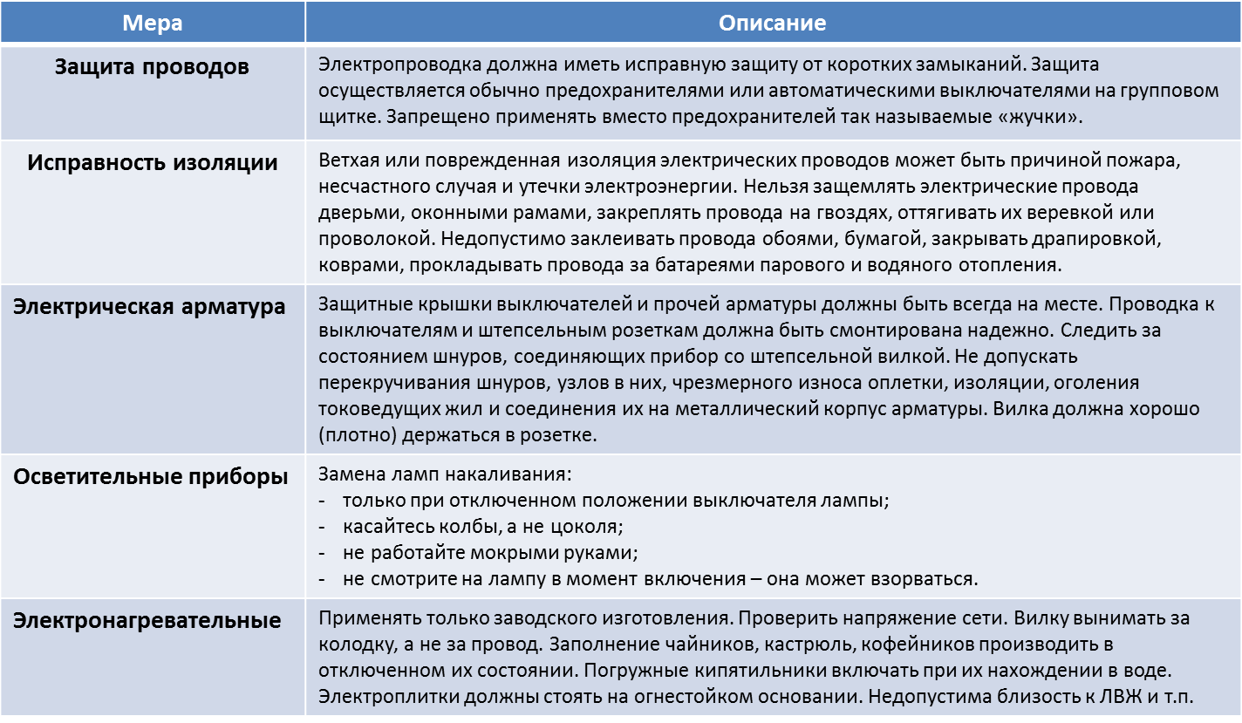
Меры предосторожности при использовании электрических приборов и сетей

Slide 16
Электрическая арматура (корпуса и элементы электроприборов)
Рассмотрим более конкретные условия пользования электроприборами, применительно к бытовым условиям:
При пользовании оргтехникой, переносными лампами или электрическими приборами следует внимательно следует следить за состоянием шнуров, соединяющих прибор со штепсельной вилкой.
Нельзя допускать перекручивания шнура, узлов в нем, чрезмерного износа оплетки и изоляции, а также оголения токоведущих жил и соединения (замыкания) их на металлический корпус арматуры;
Если вилка плохо держится в розетке или нагревается вследствие плохого контакта, искрит, потрескивает, необходимо прекратить пользоваться аварийным прибором и вызвать электрика;
При пользовании любым переносным электроприбором с металлическим корпусом или переносной лампой во избежание опасности не следует одновременно касаться каких-либо заземленных частей, например, батарей отопления, различных трубопроводов – с одной стороны, и корпуса прибора – с другой, так как это опасно для жизни.

Slide 17
Электронагревательные приборы.
Электронагревательные приборы следует применять только заводского изготовления.
ЗАПРЕЩЕНО подключать в одну розетку более одного электронагревательного прибора или прожектора
Включение и отключение нагревательных и других переносных электроприборов в штепсельною розетку следует осуществлять с помощью штепсельной вилки, беря ее за изолированную часть – колодку. Вытягивать вилку из розетки за шнур недопустимо во избежание обрыва шнура или оголения и замыкания проводов
Заполнение электронагревательных приборов, чайников, кастрюль, кофейников и других емкостей следует производить при отключенном состоянии прибора во избежание поражения током из-за одновременной связи с землей (через кран) и корпусом электроприбора
При пользовании электрическими нагревательными приборами недопустимо оставлять их без надзора. При уходе нагревательные приборы должны быть отключены.
Необходимо всегда помнить, что прикосновение к включенному неисправному нагревательному прибору представляет большую опасность для человека

Slide 18
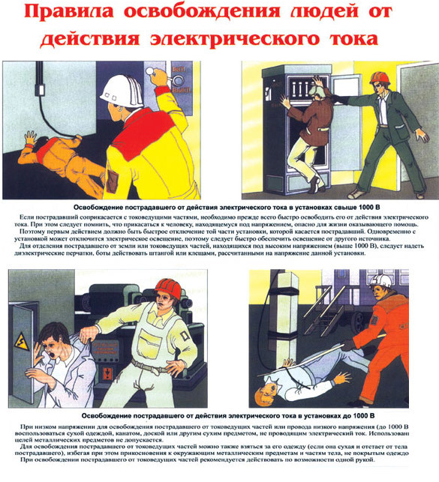

Slide 19
Последовательность действий по оценке обстановки и обеспечению безопасных условий для оказания первой помощи
1) определение угрожающих факторов для собственной жизни и здоровья; 2) определение угрожающих факторов для жизни и здоровья пострадавшего; 3) устранение угрожающих факторов для жизни и здоровья; 4) прекращение действия повреждающих факторов на пострадавшего; 5) оценка количества пострадавших; 6) извлечение пострадавшего из транспортного средства или других труднодоступных мест; 7) перемещение пострадавшего

Slide 20
Алгоритм действий при оказании первой помощи пострадавшим от электротока
1) оценка обстановки и обеспечение безопасных условий для оказания первой помощи; 2) вызов скорой медицинской помощи, других специальных служб, сотрудники которых обязаны оказывать первую помощь; 3) определение наличия сознания у пострадавшего; 4) восстановление проходимости дыхательных путей и определение признаков жизни у пострадавшего; 5) проведение сердечно-легочной реанимации до появления признаков жизни; 6) поддержание проходимости дыхательных путей; 7) осмотр пострадавшего и временная остановка наружного кровотечения; 8) подробный осмотр пострадавшего в целях выявления признаков травм, отравлений и других состояний, угрожающих его жизни и здоровью, и оказание первой помощи; 9) придание пострадавшему оптимального положения тела; 10) контроль состояния пострадавшего (сознания, дыхания, кровообращения) и оказание психологической поддержки; 11) передача пострадавшего бригаде скорой медицинской помощи, другим специальным службам, сотрудники которых обязаны оказывать первую помощь

Slide 21
Заключение
В заключении можно сказать, что высокая степень поражения электрическим током возникает из-за того, что ток невозможно увидеть, услышать, он не имеет запаха! Можно только предположить, что в какой-либо проводке, или оборудовании, протекает электрический ток. И, если, не соблюдать требования безопасности при пользовании электроприборами, не обращать внимания на повреждения шнуров питания, штепсельных вилок, розеток и выключателей, своевременно не доводить о неисправности квалифицированному персоналу, можно попасть под действие электротока. А это опасно для жизни!
Особо хочу отметить, что самостоятельные решения по устранению неисправности на электрооборудовании ЗАПРЕЩЕНЫ!!!

